Slide 1


Python.Основы Циклы While. For
Татьяна Булгакова

Slide 2
Циклы
Циклы for и while позволяют выполнить одно и то же действие несколько раз подряд.
for используется если известно количество повторений
while используется в случаях, если количество повторений цикла заранее неизвестно.

Slide 3
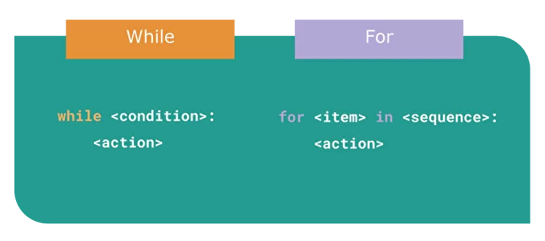
Циклы While и For
Notes:
https://smartiqa.ru/courses/python/lesson-3

Slide 4
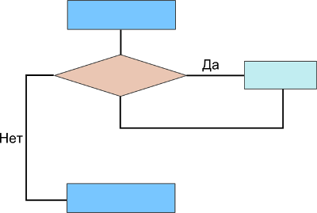
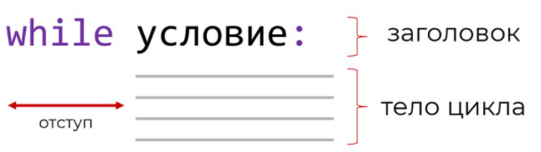
Цикл while
блок-схема цикла while
Цикл while повторяет команды, пока верно условие.
Notes:
https://younglinux.info/python/while
Python. Цикл while. Условие завершения цикла. Составное условие. Логические операторы. Порядок выполнения действий - презентация онлайн (ppt-online.org)

Slide 5
Цикл while
С помощью цикла while мы можем выполнять действия, пока условие верно.
Выводим i, до тех пор, пока i будет меньше 6:
i = 1
while i < 6:
print(i)
i += 1
Вывод:
1
2
3
4
5
Notes:
Цикл while для начинающих. Создание, условие, остановка ~ PythonRu

Slide 6
Цикл while
n = 5
while n > 0:
n -= 1
print(n)
Вывод:
4
3
2
1
0

Slide 7
Бесконечный цикл
Цикл while становится бесконечным в случае, когда условие цикла никогда не становится ложным.
Примером задачи, для реализации которой необходим бесконечный цикл, может быть, например, создание программы "Часы", которая бесконечно будет обновлять и отображать время.
Однако, часто бесконечный цикл является ошибкой начинающего программиста, который забыл добавить изменение условия цикла. Например:
num = 1
while num < 10 :
print(У нас бесконечный цикл!')
Не спешите запускать данный цикл, иначе ваша программа начнет бесконечное выполнение.
Notes:
https://smartiqa.ru/courses/python/lesson-3

Slide 8
Цикл while. Прерывание цикла
С помощью оператора break мы можем остановить цикл, даже если условие while истинно:
Выходите из цикла когда он равен 3:
i = 1
while i < 6:
print(i)
if i == 3:
break
i += 1
Вывод:
1
2
3
Notes:
Цикл while для начинающих. Создание, условие, остановка ~ PythonRu

Slide 9
Цикл while. Оператор continue
С помощью оператора continue мы можем остановить текущую итерацию и перейти к выполнению следующей:
Продолжайте до следующей итерации пока i равна 3:
i = 0
while i < 6:
i += 1
if i == 3:
continue
print(i)
Вывод:
1
2
4
5
6

Slide 10
Пример условия else в цикле while
i = 0
while i < 3:
print(i)
i += 1
else:
print('done')
0
1
2
done
Условие else выполняется только после завершения цикла while, когда его условное выражение становится ложным

Slide 11
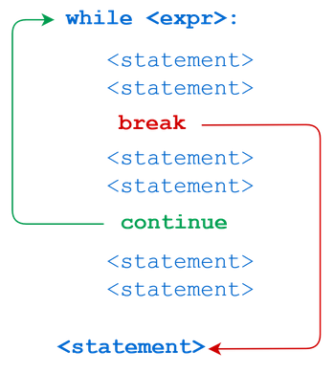
Цикл while. break и continue
Notes:
https://realpython.com/python-while-loop/

Slide 12
Цикл for
Цикл for преимущественно используется для итерации по последовательности (list, tuple, dict, set или str).
Общий синтаксис for...in в python выглядит следующим образом:
for <переменная> in <последовательность>: <действие>
else: <действие>

Slide 13
Цикл For. Итерация по строке
Даже строки являются итерируемыми объектами и содержат последовательность символов.
Получим буквы слова “Банан”:
for x in "Банан":
print(x)
Вывод:
Б
а
н
а
н
Notes:
https://pythonru.com/uroki/cikl-for-uroki-po-python-dlja-nachinajushhih

Slide 14
Цикл For. Итерация по строке
word = 'Слово'
for letter in word:
print(letter)
Вывод:
С
л
о
в
о
Notes:
https://smartiqa.ru/courses/python/lesson-3

Slide 15
Цикл For. Перебираем элементы словаря
# Перебираем элементы словаря
# По-умолчанию цикл проходится по ключам словаря
# Значение по ключу получаем самостоятельно seasons[s]
seasons = {1: 'Зима', 2: 'Весна’, 3: 'Лето', 4: 'Осень'}
for s in seasons:
print('Номер сезона:', s)
print('Название:', seasons[s])
Номер сезона: 1 Название: Зима Номер сезона: 2 Название: Весна Номер сезона: 3 Название: Лето Номер сезона: 4 Название: Осень
Notes:
https://smartiqa.ru/courses/python/lesson-3

Slide 16
Цикл for. Перебираем элементы списка
fruits = ["яблоко", "банан", "вишня"]
for x in fruits:
print(x)
Вывод:
яблоко
банан
вишня
Notes:
https://pythonru.com/uroki/cikl-for-uroki-po-python-dlja-nachinajushhih

Slide 17
Цикл for. Перебираем элементы списка
languages = ["C", "C++", "Java", "Python"]
for x in languages :
print(x)
Вывод:
C
C++
Java
Python
Notes:
https://pythonru.com/uroki/cikl-for-uroki-po-python-dlja-nachinajushhih

Slide 18
Цикл For. Оператор break
Благодаря оператору break мы можем остановить цикл прежде чем он закончится по всем элементам:
Завершим из цикл когда x — “банан”:
fruits = ["яблоко", "банан", "вишня"]
for x in fruits:
print(x)
if x == "банан":
break
Вывод:
яблоко
банан
Notes:
https://pythonru.com/uroki/cikl-for-uroki-po-python-dlja-nachinajushhih

